Slide 1

PREVENCION DE LAVADO DE ACTIVOS Y FINANCIAMIENTO DEL TERRORISMO - PLAFT
ENERO 2020
https://www.youtube.com/watch?v=k-NWsc6e1Us

Slide 2

PLAFT
El lavado de activos (también llamado lavado de dinero, blanqueo de dinero o capitales), consiste en ocultar el origen ilícito o ilegal de un activo (tráfico ilícito de drogas, ventas de armas, fraude tributario) para hacerlo aparecer como legítimo. El destino del activo ya blanqueado puede ser legal o ilegal

Slide 3
NARCOTRAFICO Y LAVADO DE ACTIVOS
Las etapas del narcotráfico son las siguientes:
Cultivo
Procesamiento
Exportación
Distribución
Consumo
Lavado de activos
El lavado de activos es la etapa final del proceso de producción, distribución, consumo y utilización del dinero del narcotráfico

Slide 4
ETAPAS DEL LAVADO DE ACTIVOS
Colocación
Transformación
Integración

Slide 5
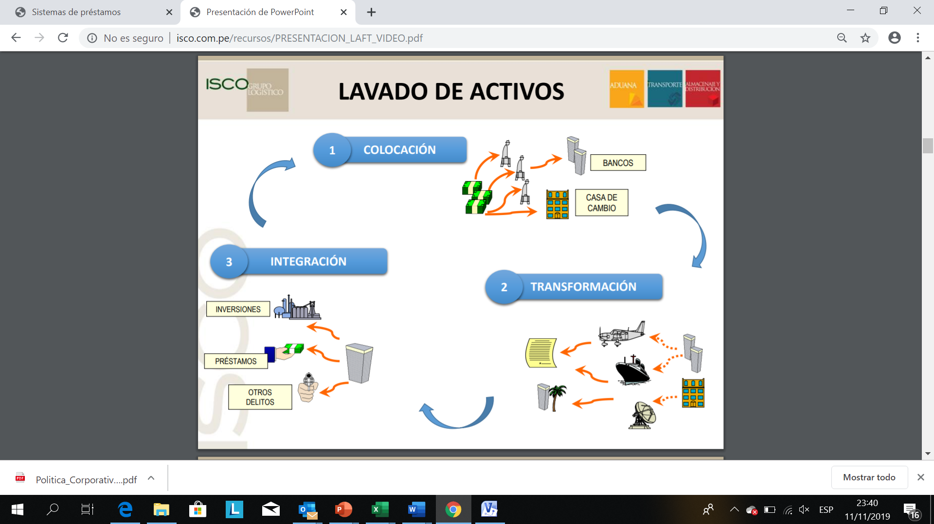
ETAPAS DEL LAVADO DE ACTIVOS

Slide 6
ETAPAS DEL LAVADO DE ACTIVOS
Colocación:
Se introduce el dinero ilegal al sistema financiero en diferentes modalidades, predominando los depósitos en montos pequeños (generalmente menores al los que requieren cierto registro de parte de las instituciones bancarias) en diferentes operaciones y/o en diferentes bancos.

Slide 7
ETAPAS DEL LAVADO DE ACTIVOS
Transformación:
El objetivo de esta etapa es alejar y/o desligar el dinero de su origen ilícito o ilegal. Se realizan diversas transferencias en el sistema para dificultar y/o evitar el rastreo.
La modalidad más común es la de las transferencias electrónicas, tarjetas de crédito, construcción de inmuebles, transferencia del dinero a los paraísos fiscales, prestamos personales.

Slide 8
ETAPAS DEL LAVADO DE ACTIVOS
Integración:
El objetivo final del lavado de dinero es integrarlo a la economía legal a través de numerosas transacciones. Algunos de los métodos más utilizados son la compra de vehículos, joyas e inmuebles.

Slide 9
TECNICAS UTILIZADAS PARA LAVAR DINERO
Trabajo de “Pitufo”, a través de depósitos menores a US $ 10,000.
Transferencias electrónicas
Empresas de fachada
Empresas que sólo existen en papel
Ventas fraudulentas de inmuebles.
Operaciones rutinarias en casas de cambio
Burriers de dinero

Slide 10
CONSECUENCIAS ECONÓMICAS DEL LAVADO DE ACTIVOS
Asignación ineficiente de recursos.
Fuerte volatilidad en el tipo de cambio y en la tasa de interés.
Inestabilidad y pérdida de credibilidad del sistema financiero.
Aumento en los precios, principalmente de los inmuebles.

Slide 11
CONSECUENCIAS SOCIALES DEL LAVADO DE ACTIVOS
Financiamiento del terrorismo.
Corrupción.
Menor credibilidad en el sistema.

Slide 12
INFORMALIDAD Y LAVADO DE ACTIVOS
La informalidad dificulta la labor de las instituciones que luchan contra el lavado de activos.
La informalidad es elevada en hostales, casas de cambio, casinos y tragamonedas, sectores propensos al lavado de activos.

Slide 13
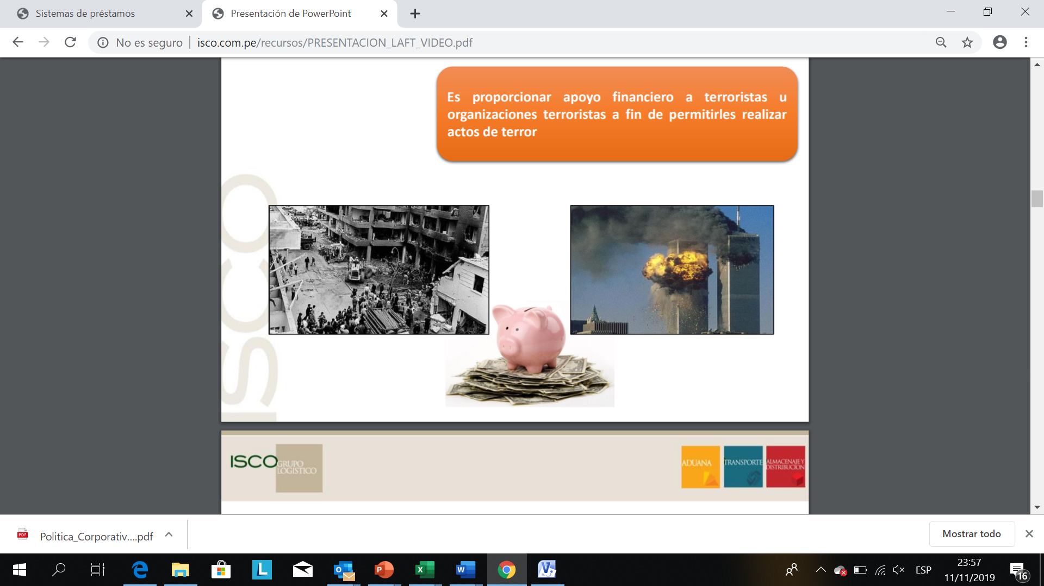
FINANCIAMIENTO DEL TERRORISMO
Es proporcionar apoyo financiero a terroristas u organizaciones terroristas a fin de permitirles realizar actos de terror

Slide 14
OBLIGACIONES DE LA EMPRESA
Implementar un Sistema de Prevención.
Designar un Oficial de Cumplimiento.
Elaborar y actualizar el Manual de Prevención de LAFT.
Contar con un Código de Conducta
Llevar un Registro de Operaciones.
Reportar Operaciones Sospechosas de LAFT.
Elaborar y enviar el Informe anual de Cumplimiento a la UIF.

Slide 15
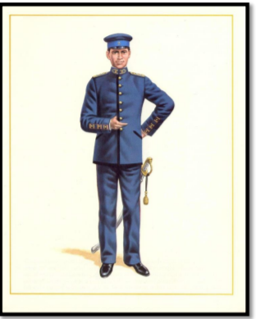
OBLIGACIONES DE LA EMPRESA
OFICIAL DE CUMPLIMIENTO
Persona, que representa al sujeto obligado, que colabora en la implementación del Sistema de Prevención del LAFT y es responsable de vigilar su funcionamiento.

Slide 16
OBLIGACIONES DE LA EMPRESA
REGISTRO DE OPERACIONES
El Grupo Muya y todos sus colaboradores deben llevar y mantener actualizado un Registro de Operaciones de TODOS sus CLIENTES.
OBLIGATORIO POR LEY LLEVAR UN REGISTRO DE OPERACIONES DE:
Prestamos >= $ 3,500.00 o su equivalente en soles.
Adoptamos como política registrar, a través del sistema de prestamos, TODAS las operaciones.

Slide 17
PREVENCION
CONOCIMIENTO DEL TERCERO
Solicitar información sobre los colaboradores, accionistas, proveedores, clientes u otros grupos de interés con quienes se tiene o tendrá alguna relación comercial o contractual.

Slide 18
PREVENCION
COLABORADORES
CLIENTES
Ficha de Información Básica, Visitas Domiciliarias, Antecedentes Policiales - Penales, Exámenes Toxicológicos, Referencias Laborales, redes sociales, capacitación, etc.
Registro Único de Clientes, Registro de Operaciones en el sistema de préstamos, verificación que no estén involucrados en actos de PLAFT – Conocimiento del Cliente.
PROVEEDORES
Registro Único de Proveedores, Visitas a local del proveedor, Acuerdos de Seguridad, verificación en centrales de riesgo, etc.

Slide 19
SEÑALES DE ALERTA
RELATIVAS AL CLIENTE
RELATIVAS AL COLABORADOR:
Información inconsistente o de difícil verificación.
Despreocupación por los riesgos que asume
Cliente rehúsa a proporcionar información.
Utiliza dinero en efectivo para las operaciones
Estilo de vida es mayor a sus ingresos.
Se niega a actualizar su información sobre antecedentes personales, laborales o patrimoniales.
Guarda relación con organizaciones delictivas
RELATIVAS A LA EMPRESA:
Funcionarios implicados en actos de corrupción
Varias empresas o personas físicas declaran a las instituciones financieras un mismo domicilio.

Slide 20
CONSECUENCIAS
PARA LA EMPRESA
PARA EL COLABORADOR
Se paralizan las operaciones.
Representante Legal puede ser denunciado.
Probable cierre de la empresa.
Pérdida de Clientes.
Revisiones constantes de la ley.
Pérdida de Imagen, Confianza y Credibilidad.
Incautación de bienes.
Pérdida del empleo.
Constante investigación policial.
Pérdida de la LIBERTAD.
Posibles antecedentes judiciales y penales.
Dificultad para conseguir nuevas oportunidades laborales.

Slide 21


